Slide 1


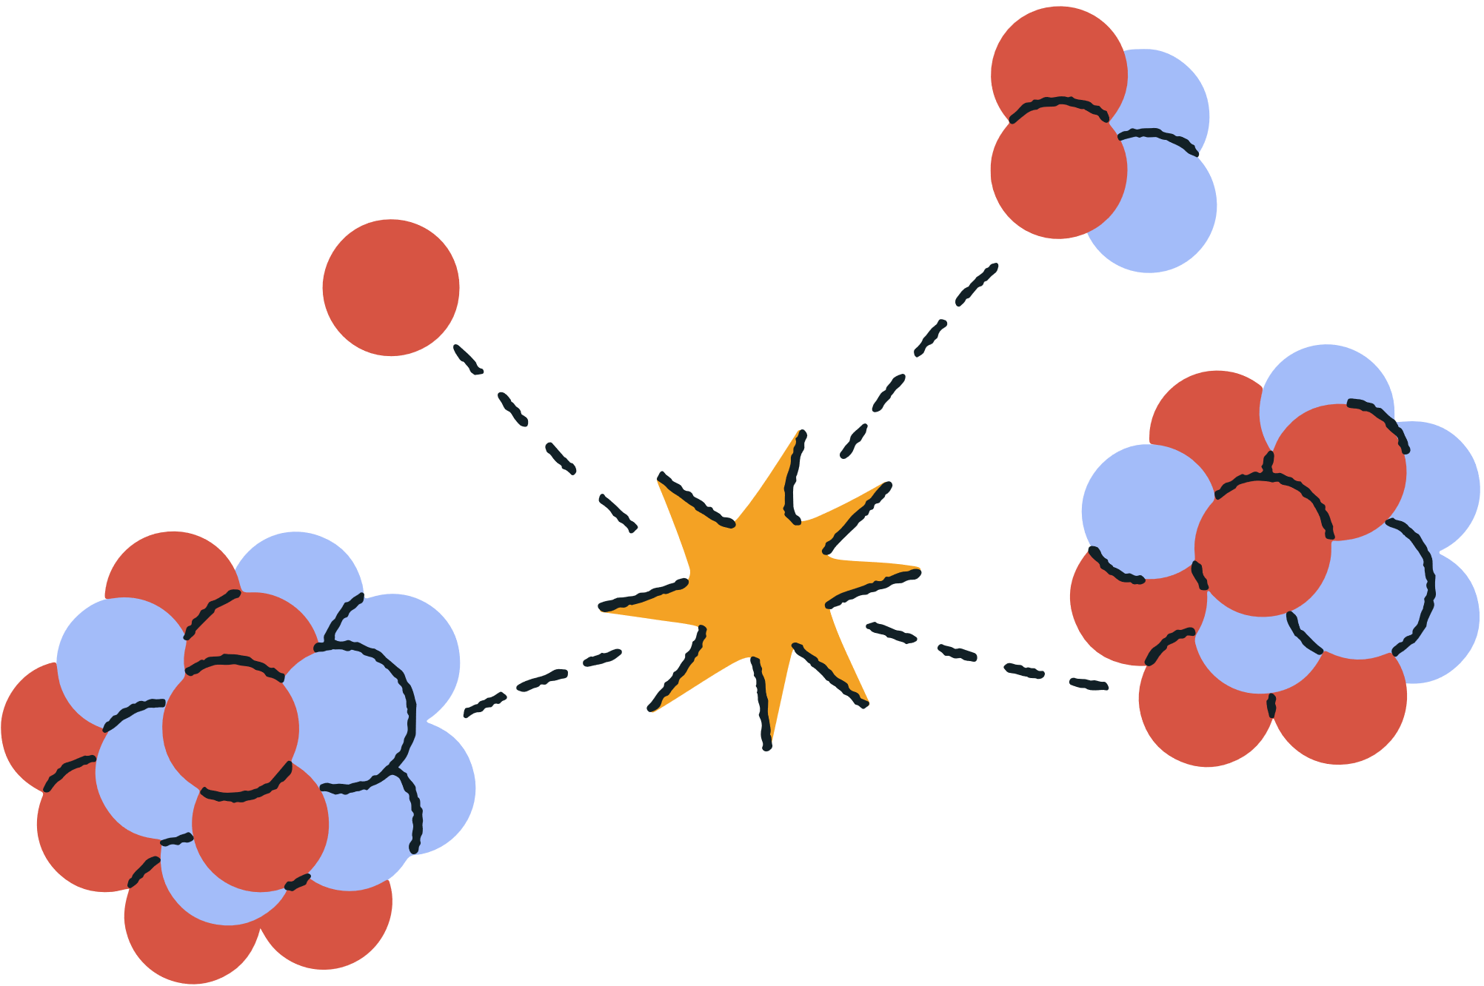



C’est quoi
l’énergie nucléaire?
Notes:
Warren

Slide 2
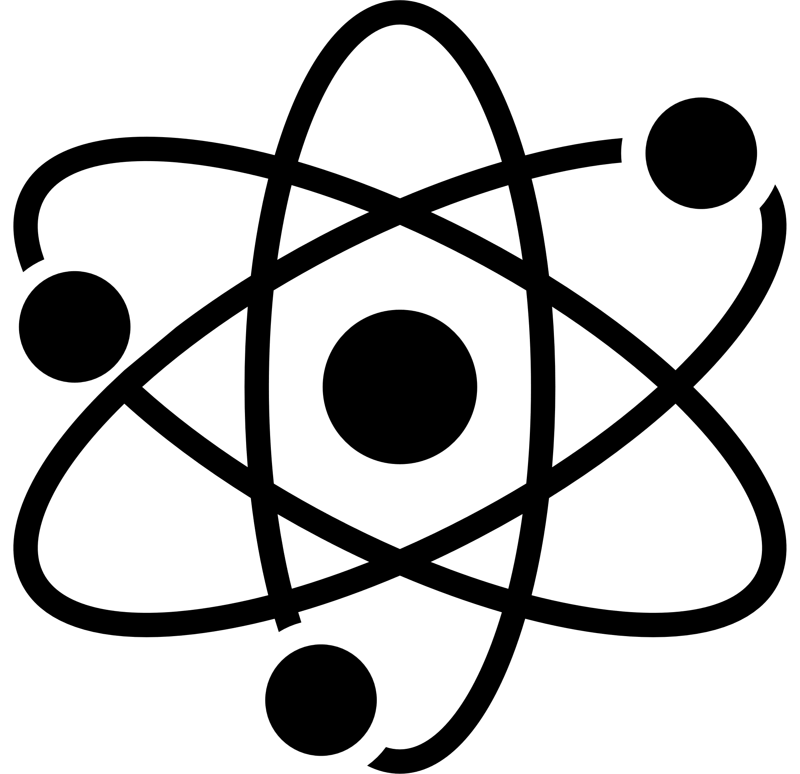
Qu’est-ce que l’énergie nucléaire ?
Nous avons besoin d’électricité pour alimenter toutes les choses dans notre maison!
L’une des façons dont nous pouvons produire de l’électricité est d’utiliser la puissance des atomes!
Notes:
Warren

Slide 3
Que sont les atomes ?
Les atomes sont les plus petits morceaux dans tout ce qui existe
En divisant certains atomes, nous pouvons libérer de l’énergie!
Notes:
Warren

Slide 4
Comment utilisons-nous l’énergie des atomes ?
Nous transformons l’énergie de la division des atomes en électricité à l’aide d’une centrale nucleaire
Il y a une centrale nucléaire ici même, au Nouveau-Brunswick. Savez-vous où?
Notes:
Warren

Slide 5
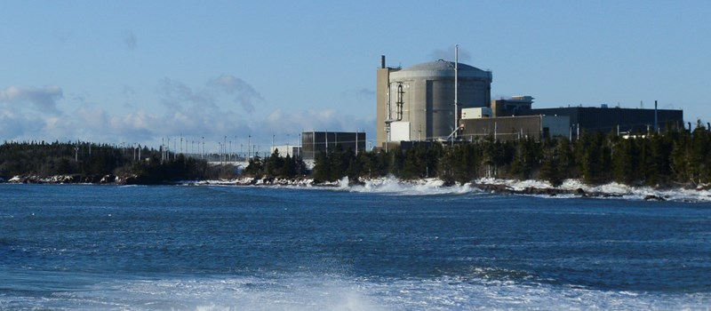
Point Lepreau
Ici, au Nouveau-Brunswick, nous avons notre propre centrale nucléaire située à Lepreau, pas loin de Saint-Jean
Notes:
Alex

Slide 6
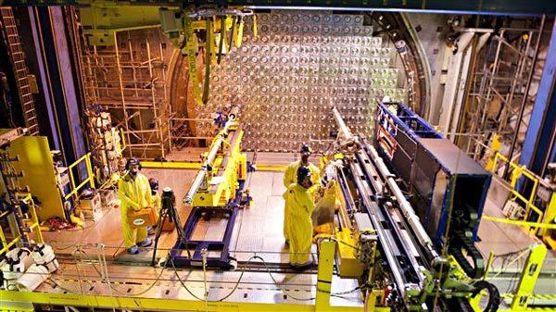
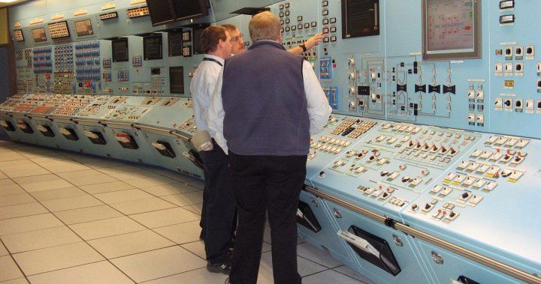
Point Lepreau
Notes:
Alex

Slide 7
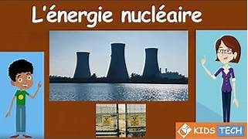
L'énergie nucléaire
Notes:
Alex

Slide 8
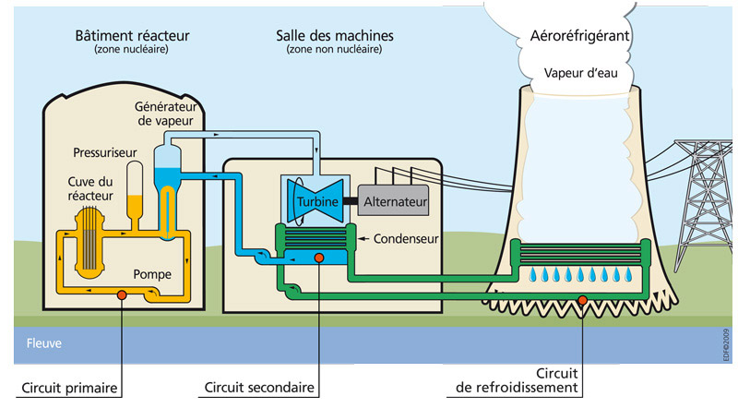
Notes:
Alex

Slide 9
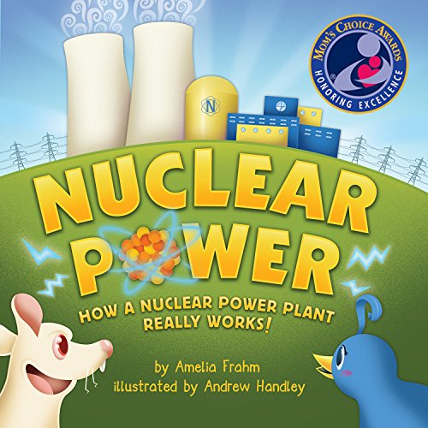
Livre disponible en anglais seulement
Notes:
Warren

Slide 10
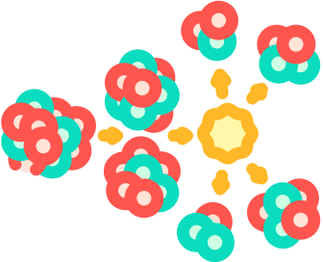
PAUSE DU CORPS
Faisons semblant des
neutrons!
Notes:
Warren

Slide 11
Quelle est la taille des atomes ?
Pour comprendre d’où vient l’énergie nucléaire, il faut comprendre les atomes!
Voir comment petits les atomes sont!
Notes:
Warren

Slide 12
Construisez vos propres atomes!
Pour mieux comprendre les atomes, construisons nos propres atomes
Pour cela, nous utiliserons des informations du tableau périodique des éléments et quelques mathématiques pour nous aider!
Notes:
Warren

Slide 13
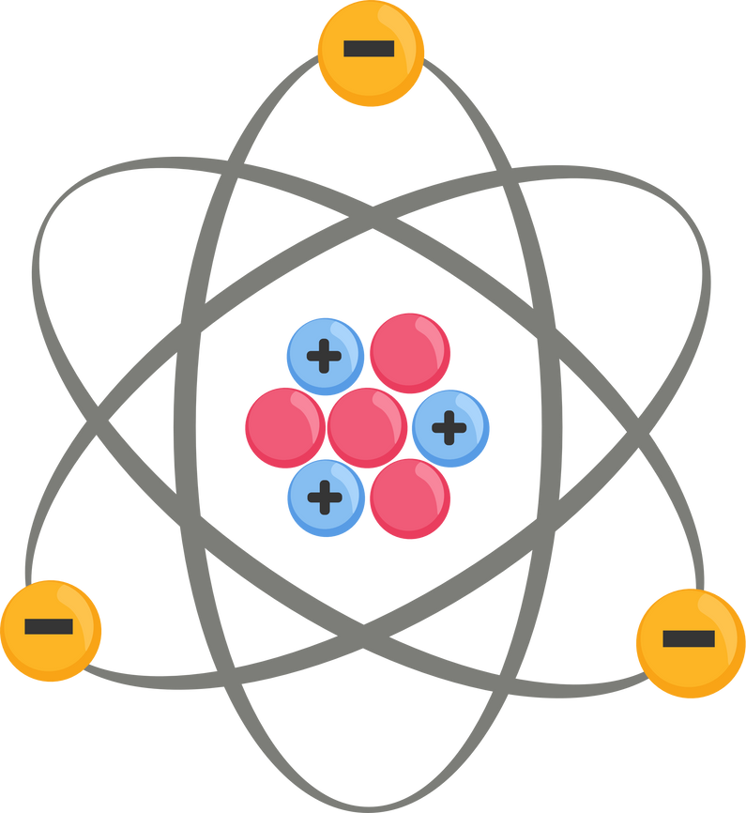
Atomes
Protons
Neutrons
Électrons
Notes:
Warren Ipad

Slide 14
Combien de protons, de neutrons et d’électrons? Comptons!
Protons
Neutrons
Électrons
3
4
3
Notes:
Warren Ipad

Slide 15
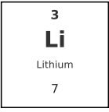
Combien de protons, de neutrons et d’électrons?
Protons
Neutrons
Électrons
Notes:
Warren Ipad

Slide 16
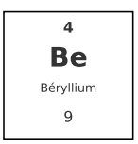
Vous essayez! Combien de protons, de neutrons et d’électrons?
Protons
Neutrons
Électrons
Notes:
Warren Ipad

Slide 17
Merci!!
Notes:
Warren

